Slide 1

Nederlandse Notificatie Strategie
4e bijeenkomst berichtenwerkgroep
23 september 2021
Pleio website
Unsplash © Carl Nenzen Loven

Slide 2
Agenda
Basis-Berichtformaat
Abonneren en filteren
Abonneren en verstrekken (push, pull, poll)
CloudEvents architectuur
CloudEvents JSON format specification
CloudEvents HTTP binding specification
CloudEvents Webhook specification en WebSub (in volgend overleg)
Vervolg

Slide 3
Basis-berichtformaat
Laatste openstaande punten om te komen tot eerste werkversie (v0.1)

Slide 4
Overzicht attributen en extensions
Core
Extensions
NL Extensions
REQUIRED attributes
id
source
specversion
type
OPTIONAL attributes
datacontenttype
dataschema
(subject)
time
Event Data
data
Extensions
Dataref (Claim Check Pattern)
Distributed Tracing
Partitioning
Sampling
Sequence
…

Slide 5
ID
 | Cloud events specification v1.0.1 | Changes
Part of | Cloud events REQUIRED Attributes
Name | id
Type | String | Bijvoorkeur UUID
Description | Identifies the event. Producers MUST ensure that source + id is unique for each distinct event. If a duplicate event is re-sent (e.g. due to a network error) it MAY have the same id. Consumers MAY assume that Events with identical source and id are duplicates. | 2e en 3e bullet worden nagevraagd. => Geen respons. Voorstel: We nemen onderstaande interpretatie als uitgangspunt: 2e bullet negeren we, inhoud is te ambigu. Interpretatie 3e bullet: Consumers MUST assume that Events with identical source and id are duplicates.
Constraints | REQUIRED MUST be a non-empty string MUST be unique within the scope of the producer | We houden vast aan het voorschrift van de standaard: Het ID is verplicht. Verplicht betekent dat er ook daadwerkelijk een ID ingevuld moet worden en geen workaround zoals “onbekend”. Doel van het ID is dat dit daadwerkelijk een event bij de bron identificeert. (Zo zou het ID wellicht gebruikt kunnen worden om bij de bron informatie over het event op te vragen). Het wordt aanbevolen om ook ‘surrogaat events’ (CRUD of CRUD + eventtype) te persisteren en daarbij van een ID te voorzien. Indien er geen ID voorhanden is dat het event duurzaam kan identificeren (duurzaam = er kan later nog bij de bron aan gerefereerd worden) dan mag een random ID gebruikt worden. De beperkingen van dit ID (oa. dat het geen zin heeft om er met de bron over te communiceren) moeten duidelijk in de domeinstandaard/documentatie vermeld worden.
Examples | An event counter maintained by the producer A UUID

Slide 6
Source – Format/Inhoud van attribuut
Keuze voor URN:
Format = urn:[nid]:[nns]
NID = Namespace Identifier
NNS = Namespace-specific string
Hoe komen we aan een NID?
Misschien kan een van de 60 bestaande gebruikt worden? Een enkele lijkt namelijk generiek.
Zijn nagelopen. Geen van de 60 is inzetbaar voor ons doel.
Er zijn twee landen met een eigen NID. Deze gebruiken de ISO 3166 landencode (3 karakters).
Registreren
Zou eigenlijk elders belegd moeten worden want overheidsbreed inzetbaar. Maar waar?
Niet registreren
Veel NID’s zijn niet geregistreerd.
Voorstel: Vastlegging is geen prioriteit. Werken met ‘NLD’. Community/beheerder kan later besluiten tot registratie.
Voorbeelden:
urn:nld:gemeente-amersfoort
urn:nld:rvig - of - urn:nld:rijksdienst-voor-identiteitsgegevens
urn:nld:belastingdienst

Slide 7
Type – Format/Inhoud van attribuut
Reverse-DNS
Domein hoeft niet echt te bestaan. (Net zoals bijvoorbeeld java.io.File)
Naam wordt bepaald door het domein, niet door deze generieke standaard.
Aanbevelingen voor eerste deel van de naam (het domein):
Voorkeur
Indien voorhanden de naam van een register of bron (BRP, HR, BRK …)
nl.brp.verhuizing
Eventuele alternatieven
Indien geen register voorhanden dan benaming van het domein. Bijvoorbeeld natuurlijke-personen. Kiezen we voor enkelvoud of voor meervoud? => Voorstel: We volgen de naamgevingsconventies voor resources vanuit de NL API strategie en kiezen voor meervoud. Let op dit gaat alleen om het domein (dus personen ipv persoon) NIET om het daadwerkelijke type dat is enkelvoud (dus verhuizing ipv verhuizingen).
nl.natuurlijke-personen.verhuizing
nl.persoon.verhuizing : ambigu, kan natuurlijk of niet-natuurlijk persoon zijn
Indien gegevens goed toe te bedelen zijn aan wet- of regelgeving: De naam van de wet- of regelgeving
nl.burgerlijkestand.huwelijk : niet handig, de gegevens binnen de brp vallen onder allerlei verschillende stukken regelgeving (burgerlijkstand, paspoortwet, kieswet, emigratie en immigratie regelgeving etc)
nl.amsterdam.erfpacht.overdracht zou wellicht wel handig kunnen zijn (aangenomen dat Amsterdam daarvoor eigen regelgeving heeft. Merk op dat Amsterdam hier niet gebruikt wordt als organisatie maar als juridische afbakening – ‘de regelgeving van Amsterdam’)
Vermijden
Namen van organisaties
nl.rvig.verhuizing of nl.bzk.verhuizing

Slide 8
Abonneren en filteren

Slide 9
Eigen filterdialect introduceren?
Waarom wel:
Maakt het mogelijk om te filteren op attributen in de data. Bij opendata is dit een begrijpelijke wens.
Waarom niet:
We willen kunnen hosten bij allerlei cloud providers. Deze providers ondersteunen logischerwijze geen alternatieve filterdialecten (maatwerk). Dat maakt ons afhankelijk van maatwerk infrastructuur. (Uitgangspunt was onafhankelijkheid)
Bij informatiearm notificeren hebben we geen data.
Bij notificaties over opendata hebben we een alternatief: de te filteren data verplaatsen naar contextattributen.
Uitgangspunt was te voorkomen om af te wijken van de CE standaard. Afwijking is in dit geval niet te rechtvaardigen omdat er een alternatief voorhanden is.
Voorstel: Geen eigen filterdialect introduceren

Slide 10
Filtercriteria in de context
Opties
Vanuit de NL standaard een x aantal attributen definieren
NL-Filterattribuut1, NL-Filterattribuut2 …
Vragen om problemen als gevolg van onduidelijke semantiek.
Maakt het ‘te makkelijk’ om eventuele privacy gevoelige informatie zonder privacy impact analyse in de context te plaatsen. (Privacy-by-design)
Vanuit de NL-standaard een aantal generieke attributen definieren
NL-BSN, NL-Adres, NL-Postcode
Semantiek lijkt wellicht duidelijker maar is dat is schijn. Wat als er meerdere betrokkenen met BSN’s? Bedoelen we over alle standaarden heen hetzelfde met ‘adres’? Etc
Kan leiden tot een zeer groot aantal attributen.
De domeinspecifieke standaarden definieren zelf attributen indien nodig
NL-BSN maar dan vanuit bijvoorbeeld de BRK
Domeinen definieren zelf de semantiek op basis van concrete behoeften aan filtering.
Poging om ‘name-value’ attributen binnen de CE standaard te krijgen
Gezien de beoordeling van andere voorstellen in de CE community lijkt een voorstel hiertoe weinig kans van slagen te hebben.
Voorstel: Optie 3: Domeinen definieren zelf, indien nodig, context attributen.

Slide 11
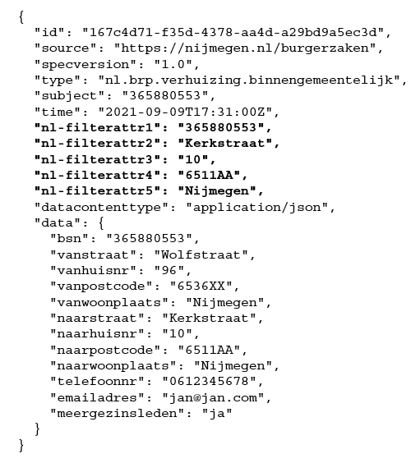
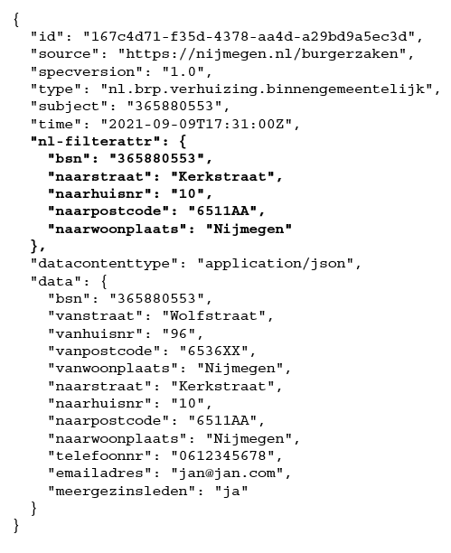
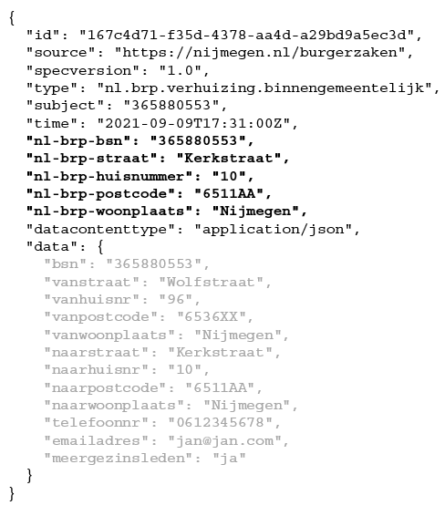
Neutrale extension attributen
Extension attribuut met JSON name-value pairs
Net als bij '(gebeurtenis)type':
Namen van extension attributen
zijn domeinspecifiek (met format-afspraak)

Slide 12
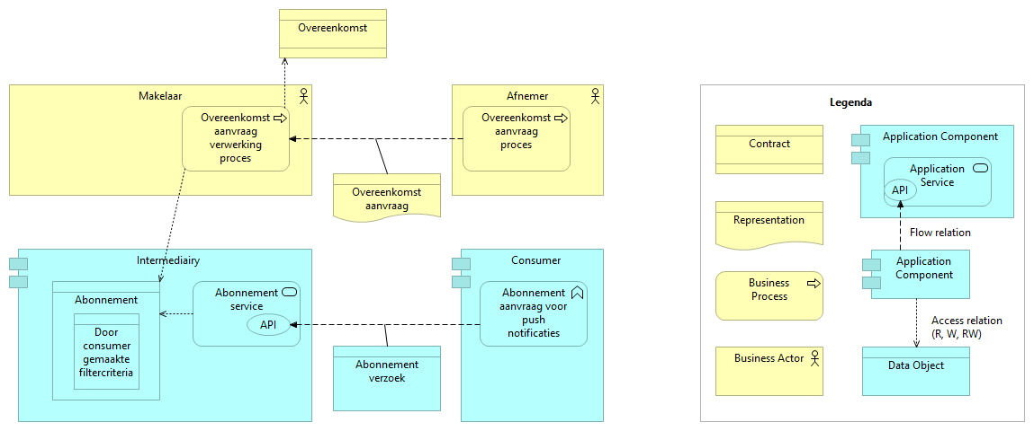
Terminologie: Overeenkomst/Abonneren
overeenkomst
abonnement

Slide 13





Case: Openbare informatie - filtering door afnemer - geen intermediair
Aanbieder
Afnemer X
Abonnement
Event stream (ongefilterd)

Slide 14
Case: Openbare informatie - filtering door aanbieder voor afnemer - geen intermediair
Aanbieder
Afnemer X
Abonnement
Filtering op verzoek van afnemer
Event stream voor X

Slide 15


Case: Openbare informatie - intermediair - filtering door intermediair voor afnemer
Aanbieder
Afnemer X
Intermediair
Abonnement
Filtering op verzoek van afnemer
Event stream
ongefilterd
Event stream
voor X
Ook technische diensten mogelijk zoals protocol translatie, throttling etc

Slide 16



Case: Vertrouwelijke informatie - filtering door aanbieder tbv doelbinding - geen intermediair
Optioneel: Filtering op verzoek afnemer
Controle grondslagen/doelbinding
Aanbieder
Afnemer X
Overeenkomst
Abonnement
Abonnement
Filtering op verzoek van afnemer
Event stream voor X
Filtering tbv doelbinding

Slide 17
Case: Vertrouwelijke informatie - filtering door aanbieder tbv doelbinding - intermediair
Controle grondslagen/doelbinding
Aanbieder
Afnemer X
Overeenkomst
Abonnement
Intermediair
Overeenkomst
Abonnement
Event stream
voor X
Event stream
voor X
Filtering tbv doelbinding
Beperkt tot technische diensten zoals protocol translatie, throttling etc

Slide 18
Case: Vertrouwelijke informatie - invloed van verwerkersovereenkomsten
Aanbieder
Intermediair
Afnemer X
Event stream
voor X
Event stream
voor X
Verwerkers-
overeenkomst
Verwerkers-
overeenkomst
Event stream
ongefilterd
Event stream
voor X

Slide 19
Abonneren en verstrekken (push, pull, poll)
A. CloudEvents Pull Style en Poll Style

Slide 20
Subscription types
CloudEvents Push style
Eenmalig abonnement verzoek
Producer
Consumer
CloudEvents Pull style
Producer
ik wil … ontvangen
Consumer
Poll style ("pullen")
Producer
ik wil … ontvangen
Consumer

Slide 21
As with the core CloudEvents specification, the goal of this specification is to reuse mechanisms based on existing standards and conventions where such exist and only introduce new mechanisms where needed.
Therefore, this specification not only defines
a new subscription management API for certain use-cases,
but also refers to existing mechanisms available in the
specifications of transport protocols for which CloudEvents
bindings exist.
<= CE Push style
<= CE Pull style
= MQTT, AMQP, NATS, Kafka (nu)
"Using any of these subscription management mechanisms ought to allow an application to claim conformance with this specification"

Slide 22
Native mechanismes voor pull-style
MQTT
"SUBSCRIBE" en "UNSUBSCRIBE" operation
AMQP
receive-role link met "distribution-mode" "copy" of "move",
Supporting "copy" mode is OPTIONAL
Filters via AMQP Filter Expressions 1.0 extension specification of Apache Qpid project's filter definitions
NATS
subscribe operation "SUB" en "UNSUB"
publish via "PUB" operation
Apache Kafka
client controls from which offset in the partition's log store events are being read from
management of subscription and selecting which events are being fetched and dispatched into the application lies completely with the consumer

Slide 23
CloudEvents adviseert:
CloudEvents Push style
Gebruik CloudEvents Subscription API
Eenmalig abonnement verzoek
Producer
Consumer
CloudEvents Pull style
Gebruik native protocol mechanisme (MQTT, AMQP, NATS, Kafka)
Producer
ik wil … ontvangen
Consumer
Poll style ("pullen")
Bedenk een goed werkende oplossing
Producer
ik wil … ontvangen
Consumer

Slide 24
HTTP ?
HTTP does not have a built-in subscription mechanism that allows for establishing a flow of events similar to the aforementioned protocols.
HTTP allows for modeling pull-style retrieval of events from a store and, with HTTP/2 "server push", even for continuous delivery an event stream triggered by a initial request,
but for event delivery scenarios, these techniques are applications of HTTP rather than inherent features of HTTP per-se.
Primair request/response maar ook…
HTTP Long-Polling: The connection is held open until the server has new information.
HTTP Streaming: The connection is held open and new pieces of information can be pushed over that existing connection, from server to client.
Server-Sent Events: a standardisation of of HTTP Long-Polling and HTTP-Streaming
HTTP/2 Server Push: Mechanism for pushing from server to client (Chrome to Drop Support for HTTP/2 Server Push, dec-2020 'high complexity, low adoption')
[ WebSockets (HTTP++): Full bi-directional and full duplex communication over a single TCP connection within a web browser (or any web client) ]

Slide 25
Subscription types
CloudEvents Push style
HTTP
Eenmalig abonnement verzoek
Producer
Consumer
CloudEvents Pull style
Producer
ik wil … ontvangen
Consumer
Poll style ("pullen")
HTTP
Producer
ik wil … ontvangen
Consumer

Slide 26
Voorstel
CloudEvents berichtstandaard overheidsbreed toepassen
Bij notificaties naar consumers: MUST
Bij gebeurtenisberichten van producer naar intermediar: SHOULD
Geldend voor zowel push-style, pull-style als poll-style*
CloudEvents patronen voor abonneren en filteren toepassen
Bij CE push-style: MUST
Bij CE pull-style: SHOULD
ad *) Voorbeelden van gebruik van het CloudEvents berichtformaat bij poll-style:
CSV bestanden die via FTP worden opgehaald bevatten headers conform CloudEvents-attributen
Een resource 'events' die via een REST-API wordt geraadpleegd levert conform CloudEvent berichtformaat

Slide 27
Cloud events architectuur
Gelaagde architectuur met de lagen 'formaat' en 'protocol'

Slide 28
CloudEvents gelaagde architectuur
CloudEvents
Base specification
Informatiemodel met key-value pair attributen en afspraken
Formaat- en protocol- neutraal !
Extensions
Event format encodings
JSON
Avro
JSON
XML
Protobuf
The event format encodings, e.g. JSON, define how the information model of the base specification together with the chosen extensions is encoded for mapping it to header and payload elements of an application protocol.
Event protocol bindings
HTTP
Webhook
AMQP
MQTT
…
HTTP
Webhook
The protocol bindings, e.g. HTTP, defines how the CloudEvent is bound to an application protocol's transport frame, in the case of HTTP to the HTTP message. The protocol binding does not constrain how the transport frame is used, meaning that the HTTP binding can be used with any HTTP method and with request and response messages.

Slide 29
CloudEvents JSON format specification
How events are expressed in JavaScript Object Notation (JSON) Data Interchange Format (RFC8259)

Slide 30
JSON Type mapping
Voorbeeld:
CloudEvents | JSON
Boolean | boolean
Integer | number, only the int component is permitted
String | string
Binary | string, Base64-encoded binary
URI | string following RFC 3986
URI-reference | string following RFC 3986
Timestamp | string following RFC 3339 (ISO 8601)
CloudEvents | Type | Exemplary JSON Value
type | String | "com.example.someevent"
specversion | String | "1.0"
source | URI-reference | "/mycontext"
subject | String | "larger-context"
subject | String (null) | null
id | String | "1234-1234-1234"
time | Timestamp | "2018-04-05T17:31:00Z"
time | Timestamp (null) | null
datacontenttype | String | "application/json"
Unset attributes MAY be encoded to the JSON value of null.
CloudEvents JSONSchema for the spec is located here

Slide 31
JSON Envelope
Each CloudEvents event can be wholly represented as a JSON object and MUST use the media type application/cloudevents+json
Event attribute:
'data' => decoded using the default JSON type mapping for the used runtime
of
'data_base64' => MUST decode into a binary runtime data type.
Voorbeelden:
…
"datacontenttype" : "text/xml",
"data" : "<much wow=\"xml\"/>"
…
…
"datacontenttype" : "application/vnd.apache.thrift.binary",
"data_base64" : "... base64 encoded string ..."
…
…
"datacontenttype" : "application/json",
"data" : { "appinfoA" : "abc", "appinfoB" : 123, "appinfoC" : true }
…

Slide 32
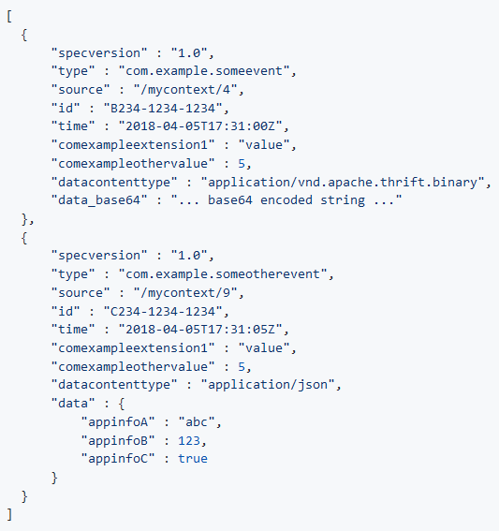
JSON Batch format (optioneel te ondersteunen)

Slide 33
CloudEvents HTTP binding specification
How events are mapped to HTTP request and response messages

Slide 34
Request & response
Events can be transferred with all standard or application-defined HTTP request methods that support payload body transfers.
Events can be also be transferred in HTTP responses and with all HTTP status codes that permit payload body transfers
CE attribuut 'datatype' moet in HTTP-Header 'Content-Type' .

Slide 35
HTTP Content Modes
Structured content mode
Binary content mode
Headers met leesbare tekst
Headers met leesbare tekst
Header
Context informatie
Context informatie
Attributen met volgens CloudEvents berichtformaat gestructureerde leesbare tekst
Niet leesbare binaire content
Body
Context informatie
Payload informatie
Payload informatie
+ Batched content mode =
"array van structured content mode events"

Slide 36
Bepalen content mode door ontvanger
let content-type = request.headers('content-type')
if (content-type = "application/cloudevents-batch") {
contentmode = "batched"
} else if (content-type. startsWith("application/cloudevents") ) {
contentmode = "structured"
} else {
contentmode = "binary"
}
Bijv. "application/cloudevents+json"

Slide 37
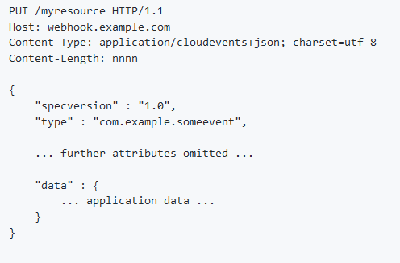
Structured content mode
MUST support JSON event format (non batching)
MAY support any additional, including proprietary, formats
Alle CE-contextattributen MOETEN in het bericht
Het CE-attribuut 'datatype' MOET in HTTP Header 'Content-Type'
Het gebruikte event format bepaalt formaat en betekenis van attributen

Slide 38
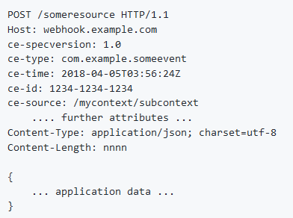
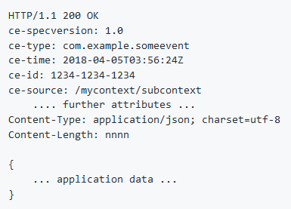
Binary content mode
Alle CE-contextattributen MOETEN in HTTP Headers (en krijgen dan het voorvoegsel 'ce-')
Het mediatype van het event format MOET in HTTP Header 'Content-Type'
Het gebruikte event format bepaalt formaat en betekenis van attributen
Request
Response

Slide 39
Vervolg

Slide 40
Vervolg
7 oktober - volgende bijeenkomst
Backlog
Verwerken van resultaten uit deze sessie Project
Werkversie van basis-bericht specificatie opleveren Project
Toetsen van toepasbaarheid basis-bericht in de studieomgeving Project
Vergelijking gemaakte keuzes met ZGW Notificatie-standaard Project

